Slide 1
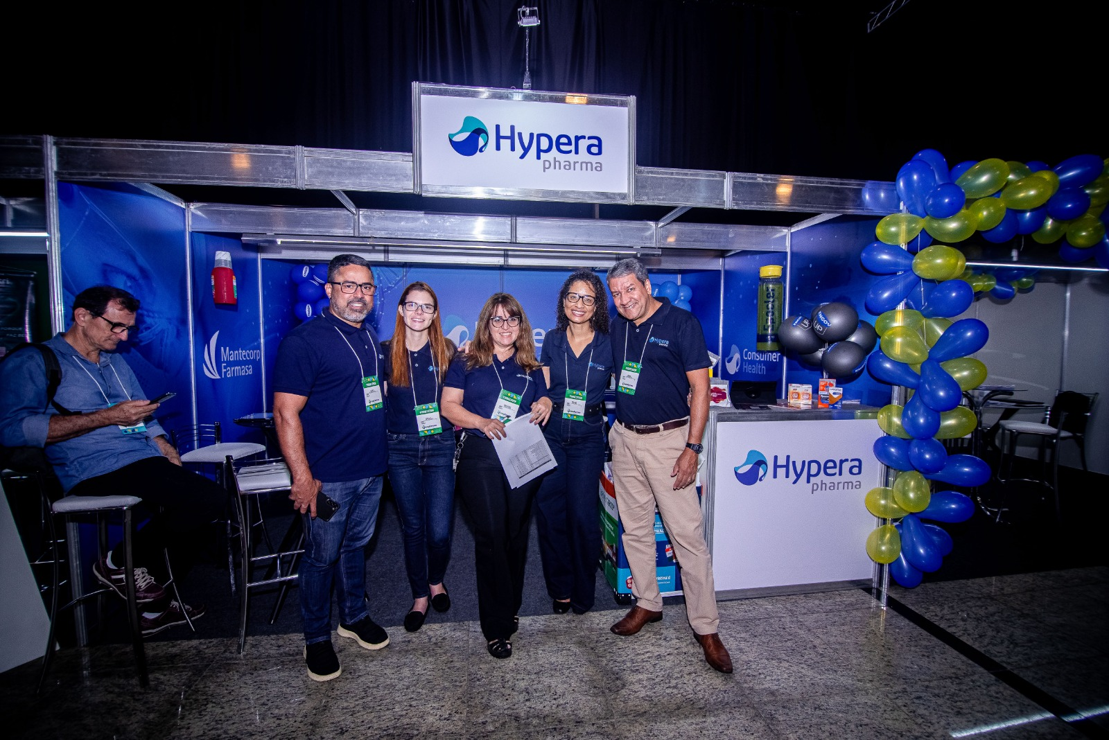
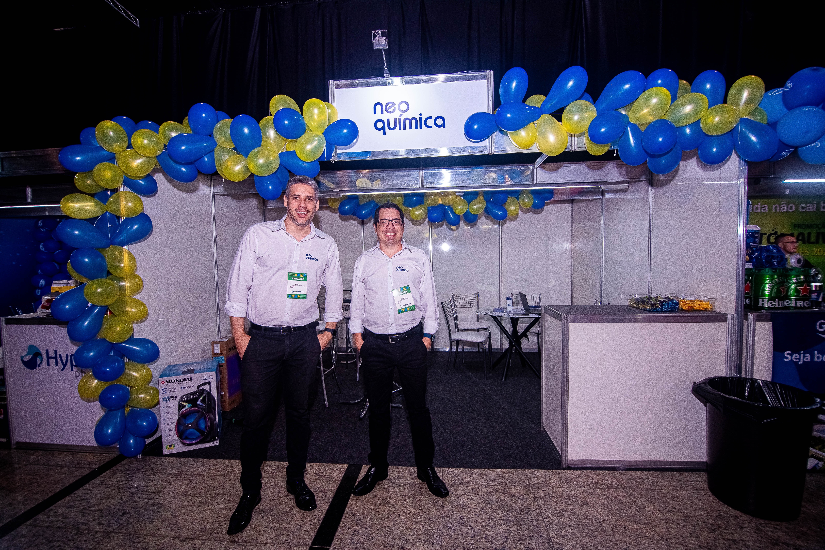
Stand 1 – Hypera Pharma
Adaptar a arte da Hypera Pharma (próximo slide – temos o editável) no stand abaixo + Fechar o logo para balcão e testeira do stand
O stand é formado por 10 painéis - Cada divisória é um painel, porém gostaríamos de utilizar apenas um arte para o fundo
Logo: 0,98m de largura x 0,41m de altura
Balcão: 1,00m de largura x 1,00m de altura
Painéis do Stand: 0,98m de largura x 2,11m de altura

Slide 2

Stand 1 – Hypera Pharma

Slide 3
Stand 2 – Neo Química
Adaptar algumas artes (próximo slide – temos o editável de algumas) no stand abaixo + Fechar o logo para balcão e testeira do stand
O stand é formado por 10 painéis - Cada divisória é um painel, porém gostaríamos de utilizar apenas 3 artes, uma para cada “parede”
Logo: 0,98m de largura x 0,41m de altura
Balcão: 1,00m de largura x 1,00m de altura
Painéis do Stand: 0,98m de largura x 2,11m de altura

Slide 4
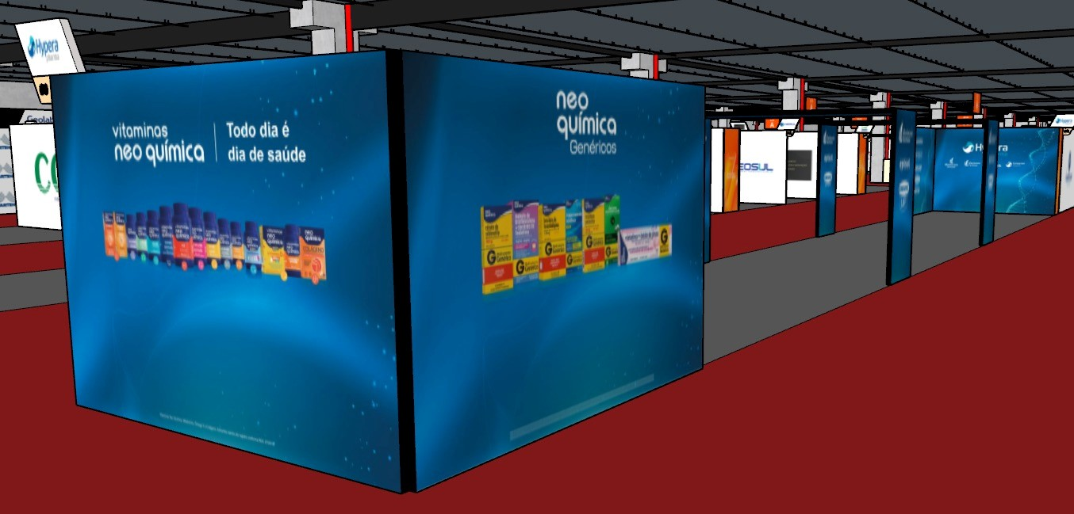

Stand 2 – Neo Química
Colocar essa arte de fundo
Arte Vitaminas nessa lateral
Arte Neo Química Genéricos na lateral

